Slide 1
Лабораторная работа №7
Модель M|M|1|∞ Эспиноса Василита К.М.

Slide 2
Информация
Докладчик

Slide 3
Эспиноса Василита Кристина Микаела
студентка
Российский университет дружбы народов
1032224624@pfur.ru
https://github.com/crisespinosa/

Slide 4
Цель работы
Рассмотреть пример моделирования в xcos системы массового обслуживания типа Модель M|M|1|∞

Slide 5
Задание
Реализовать модель системы массового обслуживания типа M|M|1|∞ ;
Построить график поступления и обработки заявок;
Построить график динамики размера очереди.

Slide 6
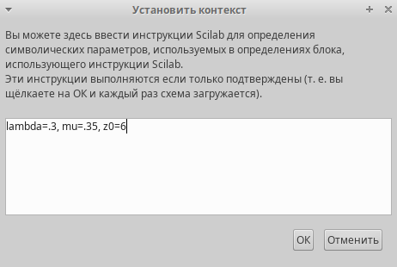
Выполнение лабораторной работы
Зафиксируем начальные данные: λ = 0.3, μ = 0.35, z0=. В меню Моделирование, Установить контекст зададим значения коэффициентов

Slide 7
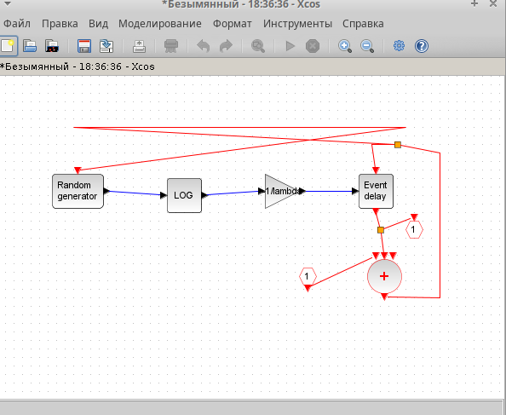
Реализация модели в xcos
Суперблок, моделирующий поступление заявок, представлен на рис. [-@fig:002]. Тут у нас заявки поступают в систему по пуассоновскому закону. Поступает заявка в суперблок, идет в синхронизатор входных и выходных сигналов, происходит равномерное распределение на интервале [0;1] (также заявка идет в обработчик событий), далее идет преобразование в экспоненциальное распределение с параметром λ, далее заявка опять попадает в обработчик событий и выходит из суперблока.

Slide 8
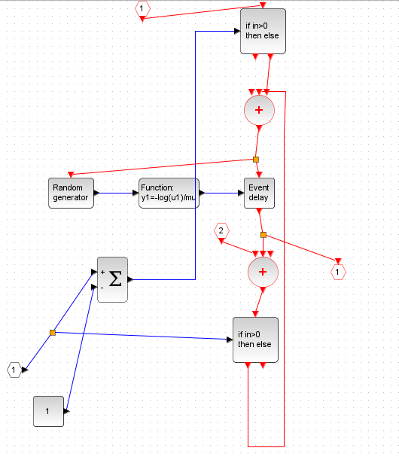
Реализация модели в xcos
Суперблок, моделирующий процесс обработки заявок, представлен на рис. [-@fig:003]. Тут происходит обработка заявок в очереди по экспоненциальному закону.

Slide 9
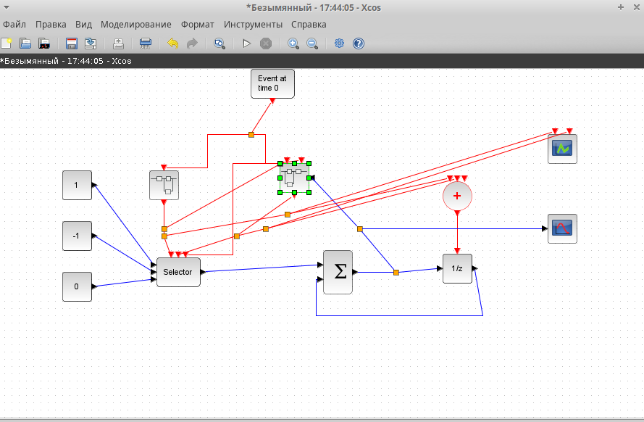
Реализация модели в xcos
Готовая модель представлена на рис. [-@fig:004]. Тут есть селектор, два суперблока, построенных ранее, первоначальное событие на вход в суперблок, суммирование, оператор задержки (имитация очереди), также есть регистрирующие блоки: регистратор размера очереди и регистратор событий.

Slide 10
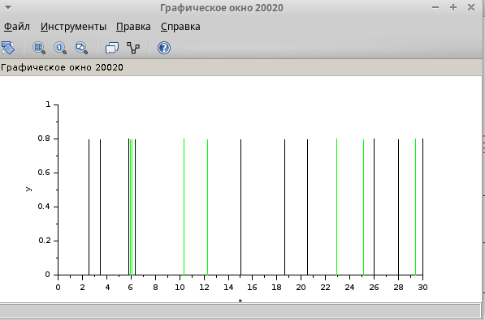
Результат моделирования

Slide 11
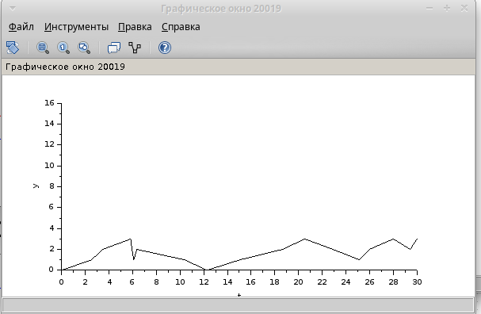
Результат моделирования

Slide 12
Выводы
В процессе выполнения данной лабораторной работы я рассмотрела пример моделирования в xcos системы массового обслуживания типа M|M|1|∞

